Slide 1

第三章
热力学第二定律

Slide 2
第三章 热力学第二定律
本章要点：
研究自然界自发过程进行的方向和限度
首先结合热机效率等问题总结出热力学第二定律的两种表述，
进而分析可逆、不可逆过程的概念；
揭示热力学第二定律的普遍意义。

Slide 3
§3.1 热力学第二定律
热力学第一定律指出任何热力学过程中，能量必须守恒；
满足能量守恒的过程一定能实现么？
物体T₁
物体T₂<T₁
会发生热的物体更热，冷的物体更冷么？
热力学第一定律对于功转变为热或热转变为功并没有给出任何限制；但实际上，功转变为热，或热转变为功却有着不同的限制；也就是说，系统的内能与其它形式的能量有着本质的区别。
热力学第一定律没有给出温度的概念，也没有表明内能与其它形式能量的本质差别，使它对自然界的过程那些能发生，那些不能发生的问题无法解决。这些问题将由热力学第二定律解决。

Slide 4
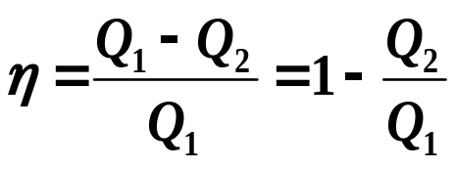
§3.1 热力学第二定律
一. 热力学第二定律的基本表述
卡诺热机效率公式：
若得到100％的热机效率，就要求在循环过程中，从高温热源吸收的热量Q₁，全部变为有用的机械功，并使系统回到初始状态，并不放出任何热量到低温热源。
这样的热机是不存在的
开尔文表述：
不可能从单一热源吸取热量，使其完全变为有用功而不产生其它影响——热力学第二定律
注意
1. 所谓“单一热源”是温度均匀的热源；否则是两个热源
2. 所谓“其它影响”是除了从单一热源吸热并把它用来作功以外的其它任何变化。

Slide 5
§3.1 热力学第二定律
从单一热源吸取热量并将它完全变为有用的功而不产生其它影响的热机——第二类永动机
开尔文另一表述：第二类永动机是不可能造成的。
克劳修斯表述：
不可能把热量从低温物体传到高温物体而不产生任何其它影响——热力学第二定律
二. 热力学第二定律两种表述的等效性
表面上看：开尔文表述和克劳修斯表述是不同的，但实质上是等效的。
为什么？
采用反证法，即如果这两种表述之一不成立，则另一种表述也不成立；或者说：如果能够制造出一个违反一种表述的装置，那就必然可以制造出其它某种装置使其违反另一种表述

Slide 6
§3.1 热力学第二定律
先假设克劳修斯的表述不成立，则可制造致冷机把热量Q从低温热源T₂传到高温热源T₁而不产生其它影响。
现在设计一个卡诺热机
高温热源吸热Q₁
低温热源放热Q
对外作功A＝Q₁－Q
高温热源T₁
Q₁
高温热源
高温热源吸热Q₁－Q
Q
对外作功A＝Q₁－Q
Q
违反开尔文表述
A＝Q₁－Q
低温热源
低温热源T₂

Slide 7
§3.1 热力学第二定律
再假设开尔文表述不成立，可以从高温热源吸取Q₁热量，对外作功Q₁，而不产生其它影响
设计一个致冷机
从低温热源吸收热量Q₂，向高温热源放热Q₁+Q₂
高温热源
高温热源
Q₁+Q₂
向高温热源放热Q₂
Q₁
A＝Q₁
Q₂
从低温热源吸热Q₂
Q₂
Q₂
低温热源
低温热源
违反克劳修斯表述

Slide 8
§3.1 热力学第二定律
三. 可逆过程与不可逆过程
先分析纯力学过程的特征
2. 单摆的运动
1. 完全弹性小球自由下落
与完全弹性B板相碰后，重新回到A点
摆球经过一个周期后又回到原来的位置
球的下落过程又完全反转回来
B
说明：在没有机械能耗散的纯力学过程，其正向和逆向两个过程的效应是可以相互抵消的。

Slide 9
§3.1 热力学第二定律
热力学过程的特征
1. 功热转变过程
功可以完全转变为热
如：摩擦生热
开尔文表述：热完全转变功而不产生其它影响是不可能的
说明
功变热的过程所产生的效应是不能以逆向过程（热变功）来完全消除的——不可逆过程
2. 有温度差的两个物体接触
热量会自发地从高温物体向低温物体传递
克劳修斯表述：把热量从低温热源传导高温热源而不引起其它影响的过程是不可能存在的。
说明
热传导过程所产生的效应也是不能以其逆向过程来完全消除的——不可逆过程

Slide 10
§3.1 热力学第二定律
3. 气体的绝热自由膨胀——不可逆过程
4. 非平衡态到平衡态过程——不可逆过程
结论
一切与热现象有关的实际宏观过程都是不可逆的。
定义
如果一个过程可以逆向进行使系统和外界都恢复到原来状态而不引起任何其它变化，则这种过程称为可逆过程；不满足这个条件的过程则称为不可逆过程。
热力学第二定律的两种表述，就是分别指出了功变热的过程和热量从高温物体向低温物体的过程都是不可逆过程。
气体的自由膨胀过程
扩散过程
不同气体或液体的混合过程
非弹性形变过程
电流流过电阻器过程
磁滞现象
各种爆炸过程

Slide 11
§3.1 热力学第二定律
在实际的力学过程中，由于无法避免摩擦、粘滞性、非完全弹性碰撞等耗散效应，系统的机械能会转变成热而不可挽回。以致系统自身不会恢复到原来的状态，所以，实际的力学过程都是不可逆过程。
不可逆过程的条件
存在耗散的因素
过程不满足热力学平衡条件
非准静态过程必然是不可逆过程：如：气体迅速膨胀过程或气体迅速压缩过程等。
无摩擦的准静态过程是可逆过程：如：等温膨胀过程、等压膨胀过程等。——没有耗散效应的准静态过程是可逆过程。
严格的可逆过程是不存在的

Slide 12
§3.1 热力学第二定律
四. 卡诺定理
开尔文表述——不可能制造出只使单一热源冷却来作功，而不放出热量给其它物体的循环热机。
克劳修斯表述——不可能把热量从低温物体自动传到高温物体而不引起外界的变化。
和热力学第一定律一样，热力学第二定律不能从更普遍的定律推导出来，它是大量实验和经验的总结，虽然不能直接验证它的正确性，但它所得到的推论与实际相符是得到肯定的。
热力学第二定律表明：热量的传递和热功之间的转变都是有方向性的。这个方向就是：在孤立系统中，热量只能自动从高温物体传递到低温物体，而不能相反进行。在循环过程中，功可以转变热，而热不可以全部转变成功。

Slide 13
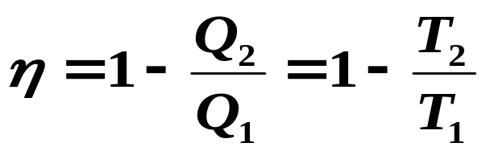
§3.1 热力学第二定律
卡诺提出：在温度为T₁的热源和温度为T₂的热源之间工作的循环热机，必须遵守以下两条结论
1. 在相同的高温热源和低温热源之间工作的任意工作物质的可逆机，都具有相同的效率。
2. 工作在相同的高温热源和低温热源之间的一切的不可逆机的效率都不可能大于可逆机的效率。
热力学第一定律告诉我们，在一切热力学个性化中能量之间的转换和传递是必须遵守能量守恒定律的；热力学第二定律和卡诺定理又指出，在热力学过程中有用能（可利用的能量）则是受限制的。提高热机的效率是提高能量利用率的一种有效手段。

Slide 14
§3.1 热力学第二定律
例1. 判断以下的说法是否正确？为什么？
（1）由热力学第一定律可以证明任何热机的效率不可能等于1
（2）由热力学第一定律可以证明任何卡诺循环的效率都等于
1-T₂/T₁
（3）有规则运动的能量能够变为无规则运动的能量，但无规则运动的能量不能变为有规则运动的能量
解答：
（1）热力学第一定律只能说明热机效率不大于1，效率等于1是符合热力学第一定律。不违反能量守恒定律，但违反了热力学第二定律。
（2）用热力学第一定律及理想气体状态方程可以证明理想气体为工质的卡诺循环的效率等于1-T₂/T₁。要证明这个效率与工质无关时，还是依据热力学第二定律。
（3）热机可将热量转变为机械功。这就是无规则运动的能量变为有规则运动的能量。

Slide 15
§3.1 热力学第二定律
例2. （1）有人说：“要想利用海水降低温度而发电的任何想法都是荒谬的，是违反热力学第二定律的”，这种说法对吗？能不能利用海洋表面和下层水的温差来发电？在原则上是否可行？有没有实际意义呢？
（2）把热力学第二定律理解为：“功化热易，热化功难。功可以全部转化成热，但热不能全部转化为功”，或“热量能从高温物体传到低温物体，但不能从低温物体传到高温物体”。这些理解对不对？
（3）理想气体作等温膨胀时，所吸收的热量完全转化为功，是否违反了热力学第二定律？
（4）致冷机能够使热量从低温物体传出，并传到高温物体，是否违反了热力学第二定律？
（5）为什么热力学第二定律可以有许多不同的表述？

Slide 16
§3.1 热力学第二定律
解答：
（1）不对。热力学第二定律不允许从单一热源中吸取热量并将其全部转化为功。但海洋表面和深层水可视为两个热源。利用它们的温差发电并不违反热力学第二定律。在原则上是可行的。虽然温差不大，热效率很低，但作为能量巨大的自然能源，开发利用它还是有实际意义的。
（2）把热力学第二定律理解为：“功化热易，热化功难。功可以全部转化成热，但热不能全部转化为功”，或“热量能从高温物体传到低温物体，但不能从低温物体传到高温物体”。这些理解对不对？
（2）都不对。这些理解都忽略了“其他物体不发生任何变化”这一点。考虑到这一点，热力学第二定律的描述才是完整的。否则如等温膨胀热量是可以全部转化为功的，制冷机通过外力也可以把热量从低温物体传到高温物体。

Slide 17
§3.1 热力学第二定律
（3）理想气体作等温膨胀时，所吸收的热量完全转化为功，是否违反了热力学第二定律？
（3）不违反。热力学第二定律的开尔文表述中指的是“循环过程”，而理论想气体作等温膨胀并不是一个循环过程，此时工作物质的状态发生了变化。
（4）致冷机能够使热量从低温物体传出，并传到高温物体，是否违反了热力学第二定律？
（4）不违反。致冷机通过外力做功使热量从低温物体传到高温物体，热量并非“自动地从低温热源传到高温热源”
（5）为什么热力学第二定律可以有许多不同的表述？
（5）热力学第二定律是反映自然界过程进行的方向和条件的规律。也就是一切与热现象有关的实际宏观过程都是不可逆的。为此，可以利用这类过程来表述它。开尔文和克老修斯各用一种过程作为表述，自然界也可以有其他的多种表述，但实质都是一样的。

Slide 18
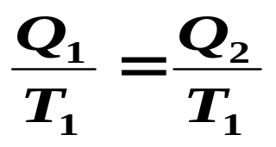
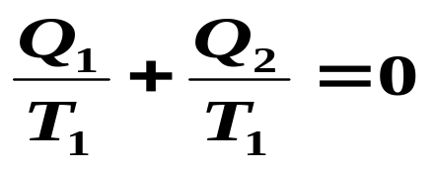
§3.2 熵 熵增加原理
热力学第二定律指出：自然界实际进行的与热现象有关的过程都是不可逆的，都是有方向性的。为了更方便地判别孤立系统中过程进行的方向，引入一个新的态函数——熵，并用熵的变化把系统中实际过程进行的方向表示出来——熵增加原理
由卡诺定理
式中Q₁是系统吸收的热量，Q₂是系统放出的热量
按照热力学第一定律中热量符号的规定，（系统从外界吸收热量为正值，系统放出热量为负值），上式写成：
热温比——系统在过程中吸收的热量与热源温度的比值

Slide 19
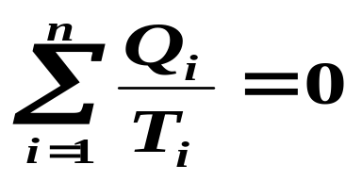
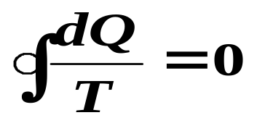
§3.2 熵 熵增加原理
系统在经历一个卡诺循环后，其热温比的总和为零
结果在卡诺循环中得出，对任意可逆循环过程都适用，具有普遍性
对于任意可逆循环，可以看成是由许多小卡诺循环所组成，这个循环的热温比近似等于所有小卡诺循环热温比之和，并为零。
当小卡诺循环的数目无限多时，求和可用积分来替代
——克劳修斯等式

Slide 20
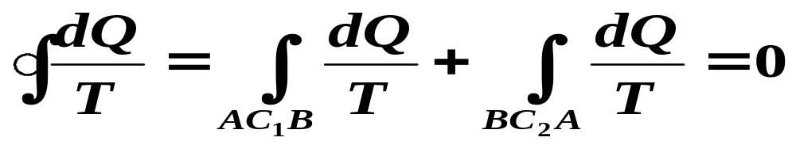
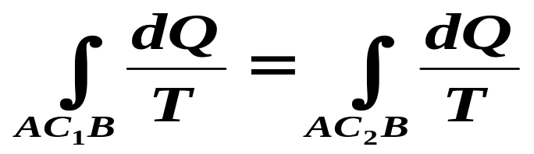
§3.2 熵 熵增加原理
对于可逆循环中的两个状态A和B，经历的过程是：AC₁B和BC₂A两个可逆过程
P
C₁
B
C₂
结果说明：系统从状态A到状态B，无论经历什么可逆过程，热温比的积分都是相等的。
A
O
V
热温比沿可逆过程的积分值的大小，只决定于始、末状态，而与过程无关。由此定义一个态函数——熵

Slide 21
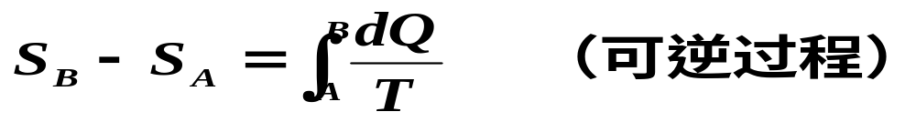
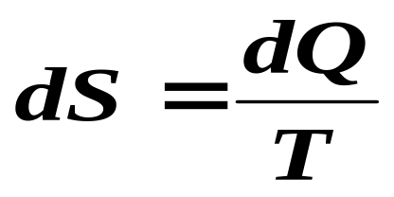
§3.2 熵 熵增加原理
态函数——熵（S）
式中S_{A}和S_{B}分别表示系统在状态A和状态B的熵。
物理意义：在一热力学过程中，系统从状态A变化到状态B时，系统熵的增量等于状态A和状态B之间任意一可逆过程热温比的积分。
熵的单位：焦耳每开尔文；J·K^{－1}

Slide 22
§3.2 熵 熵增加原理
二. 熵增加原理
孤立系统中的可逆过程，其熵不变；
孤立系统中的不可逆过程，其熵要增加；只有绝热可逆过程是等熵过程
若一个孤立系统开始时处于非平衡态，后来逐渐向平衡态过渡，在此过程中熵要增加，最后当系统达到平衡态时，系统的熵达到最大。此后如果系统的平衡状态不被破坏，系统的熵保持不变。
孤立系统中，物质由非平衡态向平衡态过渡的过程为不可逆过程，所以说：孤立系统中不可逆过程总是朝着熵增加方向进行，直到达到熵的最大值。用熵增加原理可以判断过程进行的方向和限度。
熵增加原理是有条件的，它只对孤立系统或绝热过程才成立。

Slide 23
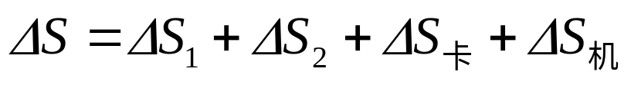
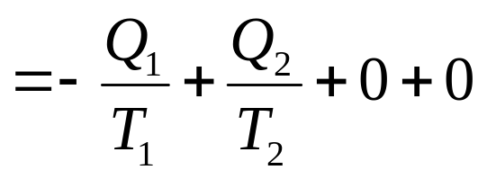
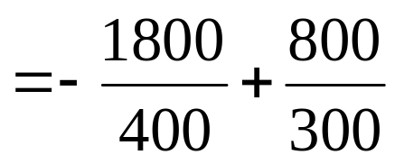

§3.2 熵 熵增加原理
例3. 某人设想一台可逆卡诺热机。循环一次可以从400K的高温热源吸热1800J。向300K的低温热源放热800J，同时对外做功1000J。试分析这一设想是否合理？为什么？
解：
卡诺热机带动机械将重物提高，消耗1000J的功，
将高温热源T₁、低温热源T₂、卡诺热机及机械、重物为系统
此系统循环一次系统的总熵变
这个结果违反了熵增加原理，因此设计不合理。

Slide 24


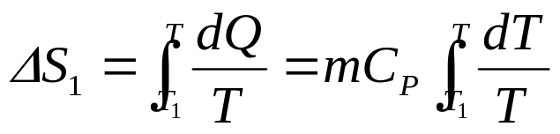
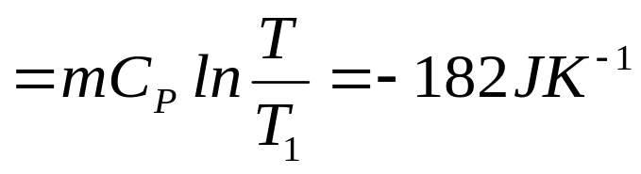
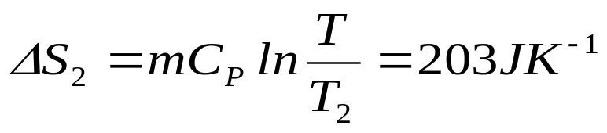
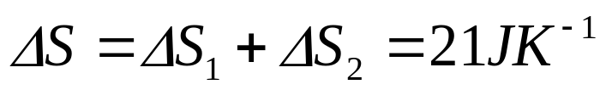
§3.2 熵 熵增加原理
例4. 不同温度的液体混合后的熵变。设一个系统内有1kg的水，系统与外界没有能量传递。开始时，一部分水的质量为0.3kg，温度90⁰C。另一部分水的质量为0.70kg，温度20⁰C，混合后，系统内的水温达到平衡。求水的熵变。
解：
系统与外界没有能量传递，因此系统为孤立系统。水由温度不均匀达到均匀的过程，实际是一个不可逆过程。假设混合前和混合后，水均处于平衡态。混合是在等压下进行的
设水达到平衡时的温度为T
水的定压比热容
由能量守恒
热水的熵变
冷水的熵变
系统的熵变
热水的熵变减少，但冷水的熵增加的更多，使系统总的熵增加。

Slide 25
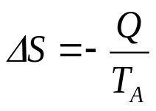
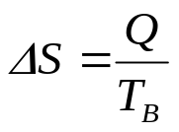
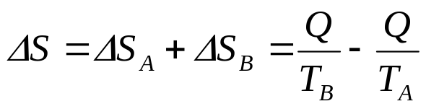


§3.2 熵 熵增加原理
A
B
例5. 热传导过程中的熵变。
解：
容器内两个彼此相接触的A、B物体
T_{A}>T_{B}，
有热量从A传到B，在Δt时间内，A传到B的热量为Q
A的熵变
B的熵变
系统的熵变
只要A的温度高于B物体的温度，在微小的时间内，总有ΔS>0
说明在孤立系统所进行的热传到过程，熵是增加的。

Slide 26
§3.3 热力学第二定律的统计意义
曾从宏观观点讨论了热现象方向性的热力学第二定律，以及熵增加原理，这里将从微观观点出发，用统计的方法略述熵的微观本质以及热力学第二定律的统计意义，从而增加对熵函数和熵增加原理的理解
一. 熵与无序
物质的状态和结构的无序度是与它的混乱程度相联系的，混乱程度愈高，其无序度愈大，反之则小
混乱程度较低
无序度较小
混乱程度增加
无序度增大
混乱程度最高
无序度最大

Slide 27
§3.3 热力学第二定律的统计意义
孤立系统中两个温度不等的物体相接触，由于热传导的缘故，系统内两物体的温度将由不均匀趋于均匀，在此过程中，系统的无序度将随温度均匀性的提高而有所增加，在此过程中，系统的熵是增加的。在孤立系统中的热传导过程中，系统的熵的增加意味着系统的无序度的增加
热力学第二定律可以理解为：在孤立的系统中，系统处于平衡态时，系统的熵趋于最大值，同时系统的无序度也最高。可以说：熵是孤立系统无序度的一种度量。

Slide 28
§3.3 热力学第二定律的统计意义
二. 无序度愈微观状态数——用数量关系来表示系统的无序度
在体积V中有A、B两相等部分，存在四个可以分辨的气体分子，分子在容器中的分布共有五种可能的宏观状态，不同宏观状态的微观状态又各不相同。
宏观：A＝4个；B＝0个
微观：1种可能，状态数＝1
1
A
B
2
A
A
B
A
B
B
A
B
宏观：A＝3个；B＝1个
微观：1种可能，状态数＝4

Slide 29
§3.3 热力学第二定律的统计意义
宏观： A＝2个；B＝2个；微观：6种可能；状态数＝6
3
A
B
A
B
A
B
A
B
A
B
A
B
宏观：A＝1个；B＝3个
微观：4种可能，状态数＝4
4
A
B
A
B
A
B
A
B
5
宏观：A＝0个；B＝4个
A
B
微观：1种可能，状态数＝1

Slide 30
§3.3 热力学第二定律的统计意义
四个分子分布曲线
A＝4；B＝0
6
A＝3；B＝1
A＝2；B＝2
5
A＝1；B＝3
4
A＝0；B＝4
3
总概率＝16
2
概率各为1/16
1
概率各为1/4
概率各为3/8
0

Slide 31
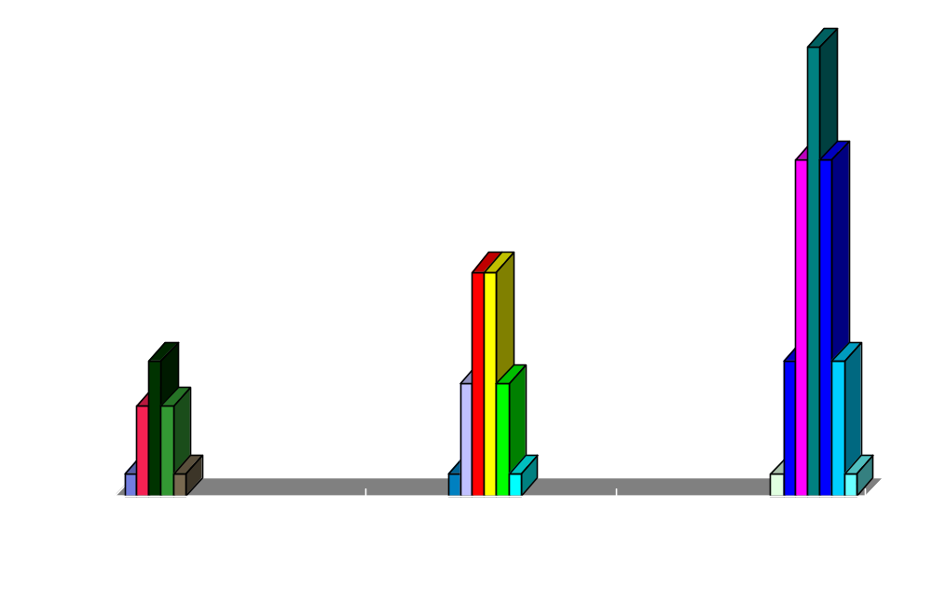
§3.3 热力学第二定律的统计意义
不同分子数目的分布曲线

Slide 32
§3.3 热力学第二定律的统计意义
微观状态数的多少反映了热力学概率的大小，在四个分子系统中，微观状态数＝6的这种宏观状态，其热力学概率最大；这种宏观状态的热力学概率最大是很好理解的
因为这种状态下，分子的分布是最均匀的，其无序度也最高。
孤立系统总是从热力学概率较小的状态向热力学概率较大的状态过渡，此时系统的无序度也在提高。
热力学概率是分子热运动系统无序度的量度

Slide 33
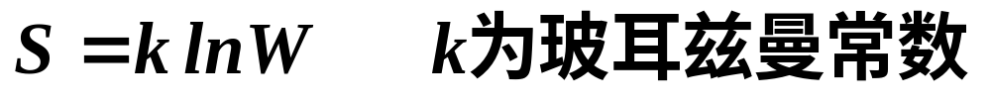
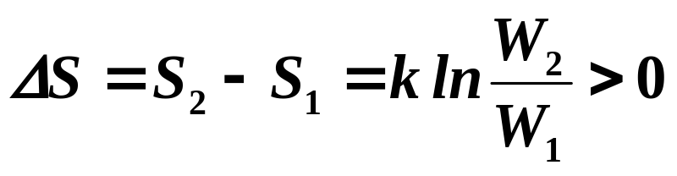
§3.3 热力学第二定律的统计意义
三. 熵与热力学概率
玻耳兹曼提出：一孤立系统的熵 S 与热力学概率 W 之间存在下列关系：
如孤立热力学系统概率由 W₁ 变至 W₂ ，且W₂>W₁，有：
孤立系统熵增加的过程是热力学概率增大的过程，是系统从非平衡态趋于平衡态的过程，是系统的无序度加大的过程，是一个宏观的不可逆过程。

Slide 34
§3.4 热力学第二定律——例题
例6. 图示一定量理想气体的一个循环过程。其中CA为绝热过程，状态A(T₁，V₁)、状态B(T₂，V₂)为已知。
（1）在AB、BC两过程中，工作物质是吸热还是放热？
（2）求状态C的P、T、V量值。（设气体的摩尔数和γ已知）
（3）这个循环是不是卡诺循环？
在T-V图上卡诺循环应如何表示？
（4）求这个循环的效率。
T
A
B
C
V
O

